Slide 1
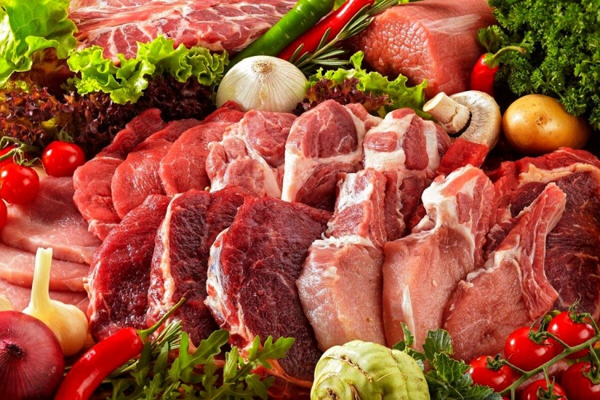
Государственное профессиональное образовательное учреждение
«Прокопьевский аграрный колледж»
Виды полуфабрикатов
из мяса
Прокопьевский муниципальный округ
п. Школьный, 2024 г.

Slide 2
Содержание
Общая характеристика мяса
Прием и хранение сырья
Схема технологической обработки
Говядина, телятина и п/ф из неё
Свинина, баранина и п/ф из неё
П/ф из рубленной массы
П/ф из котлетной массы
Требования к качеству
Проверка знаний

Slide 3
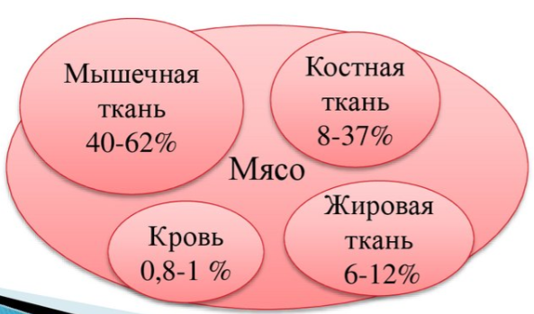
Мясо
Мясо – туша убойного животного, прошедшая послеубойную подготовку (обескровлевание, удаление внутренностей, головы, шкуры).
В нем содержатся полноценные белки, жиры, витамины, минеральные вещества.
Мясо изготавливают в комбинации с овощами, крупами, макаронными изделиями.

Slide 4
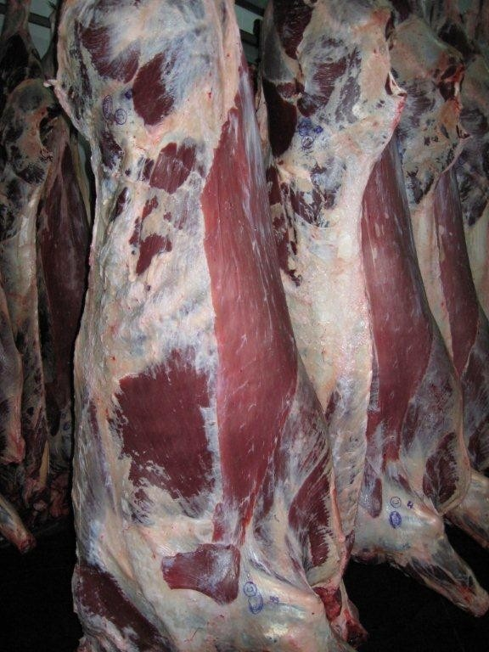
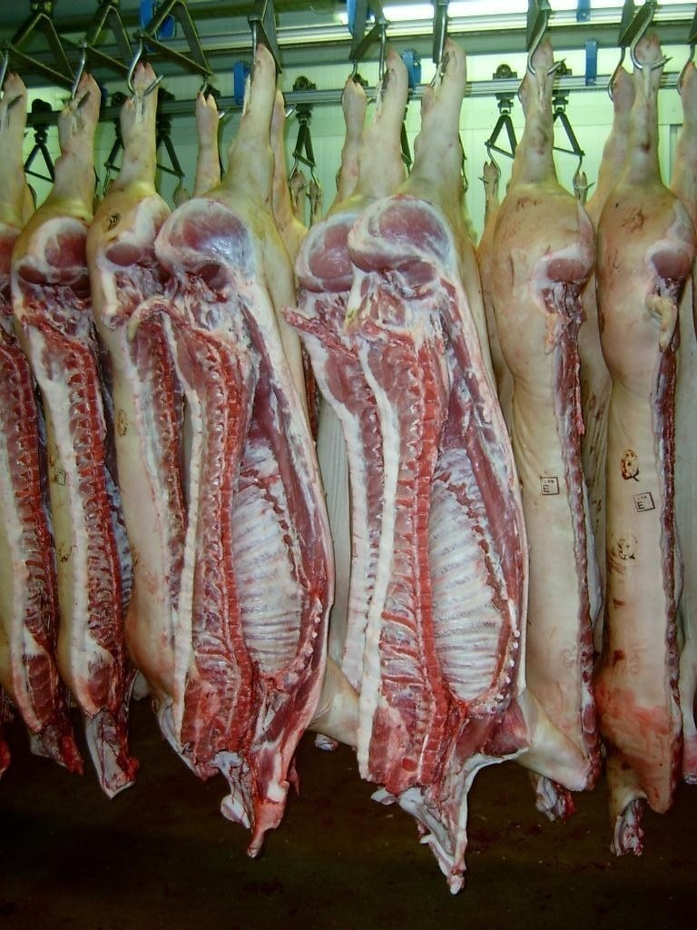
Виды мяса:
В зависимости от вида животного, мясо которого употребляют в пищу, различают говядину, баранину, свинину.
Все эти виды отличаются друг от друга по вкусу, цвету, запаху.

Slide 5
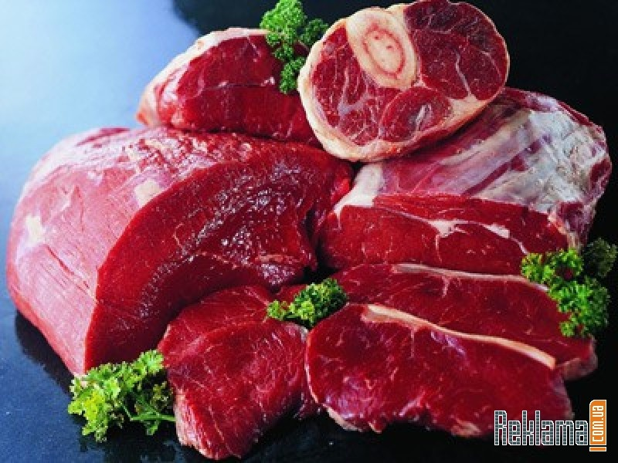
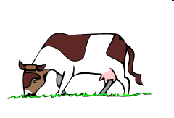
Говядина
Имеет красный цвет с различными оттенками. При этом окраска зависит от возраста животного: чем старше, тем темнее его мясо.
Мясо взрослых коров (3-7лет) ярко-красного цвета.
Мясо молодняка –до 3 лет – бледно-розовое с белым жиром.

Slide 6
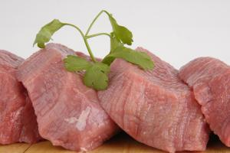
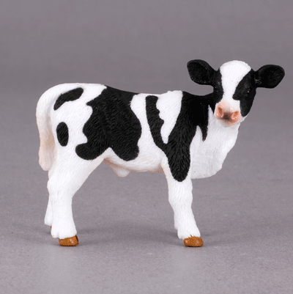
Телятина
Телятина – это мясо вскормленных молоком телят в возрасте от 2 до 10 недель. У него светло – розовый цвет. Консистенция нежная, запах сладко-кислый. Усваивается лучше, чем мясо взрослых животных. Блюда из телятины хороши для детей.

Slide 7
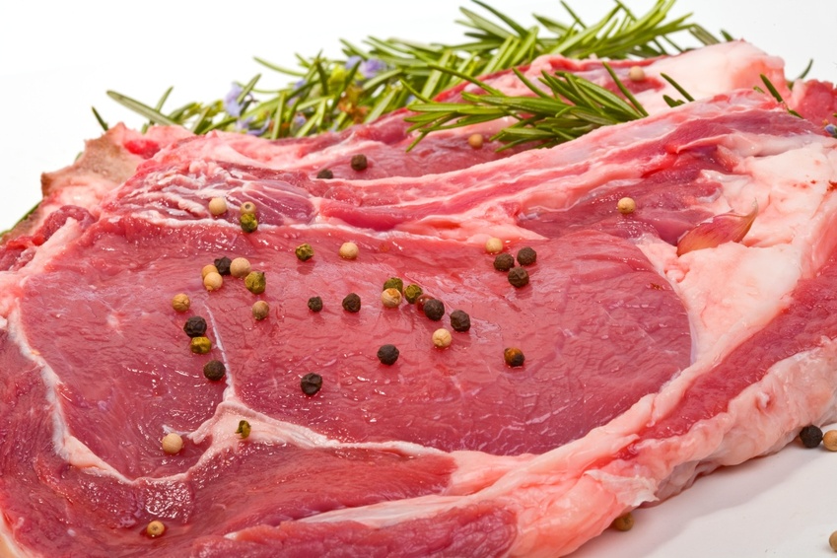
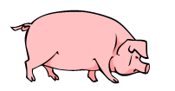
Свинина
Свинина характерна бледно-розовым цветом различных оттенков, нежной мягкой консистенцией с прослойкой жира.
Мясо поросят – светло-розовое, нежное, вкусное, с белым жиром.

Slide 8
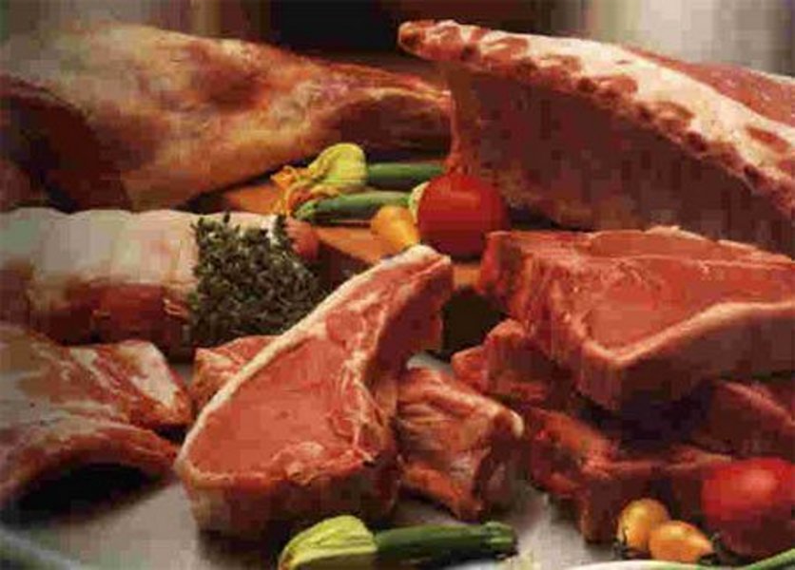
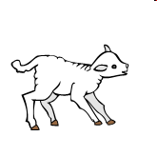
Баранина
Баранина имеет цвет от светло- до темно-красного, отличается специфическим запахом. Мясо овец шерстяных пород отдает слабым запахом пота.
Мясо ягнят более нежное и без запаха, бледно-розовое, жир белый, плотный.

Slide 9
Прием и хранение сырья
При приемке мяса прежде всего проверяют наличие клейма упитанности и ветеринарно-санитарного контроля, определяют органолептическим путем доброкачественность мяса. По упитанности говядина, баранина, козлятина бывает I и II категорий, телятина – I категории, свинина – мясная, обрезная, жирная.
Мясо обрабатывают в мясном (заготовочном) цехе, который должен быть расположен рядом с камерами хранения мяса. Цех оборудуют подвесными путями, костепилками, мясорубками, фаршемешалками, машинами для нарезки и разрыхления мяса, автоматами котлетным и пельменным, холодильными шкафами. Из немеханического оборудования устанавливают рабочие столы, ванны, стеллажи и др. Оборудование размещают в соответствии с технологическим процессом обработки мяса.

Slide 10
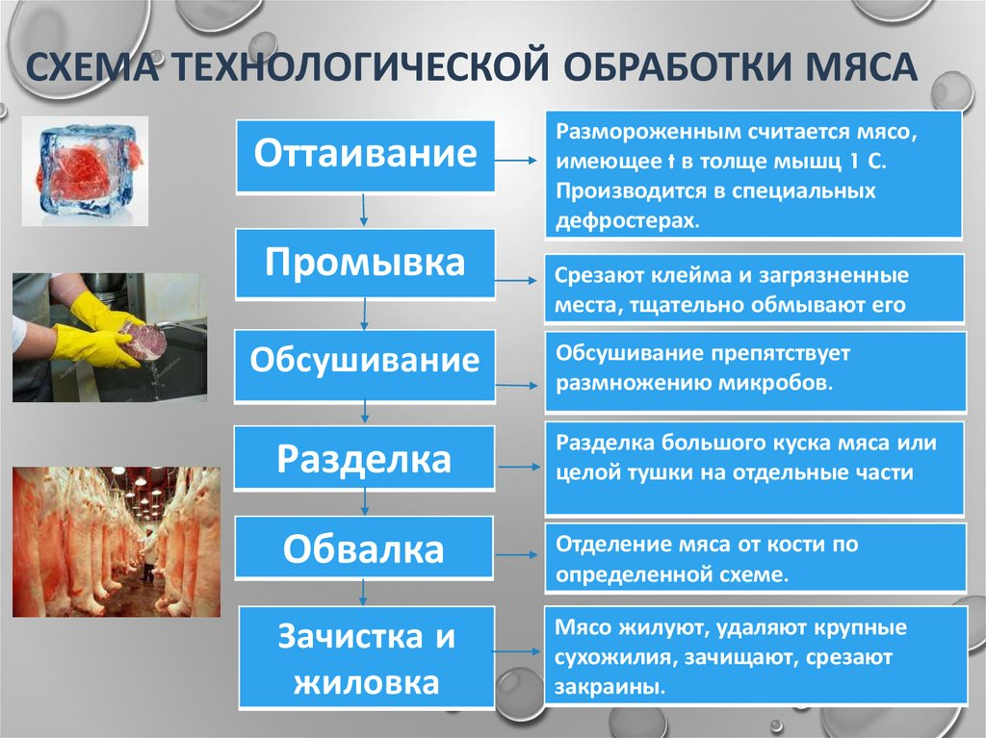

Slide 11
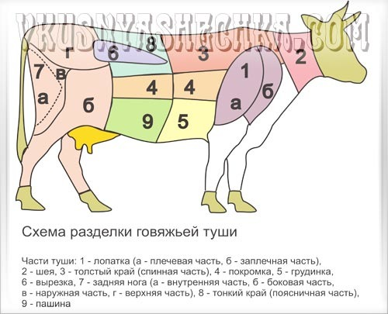

Slide 12
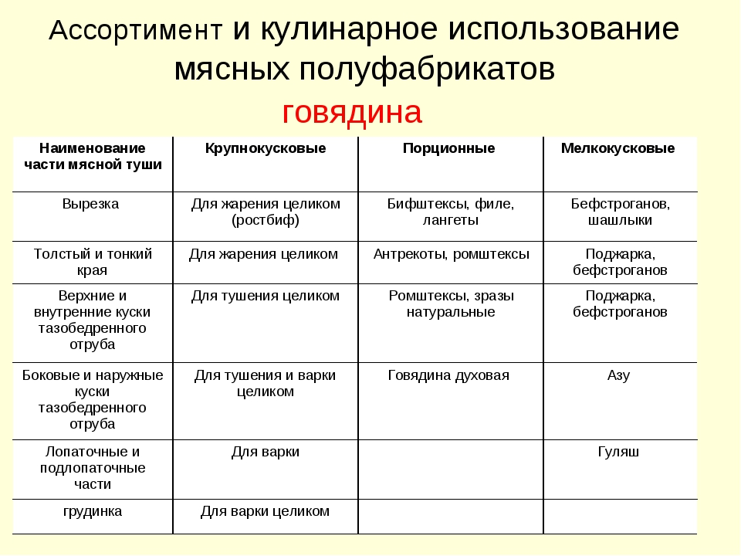

Slide 13
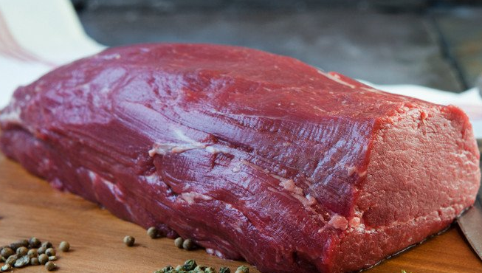
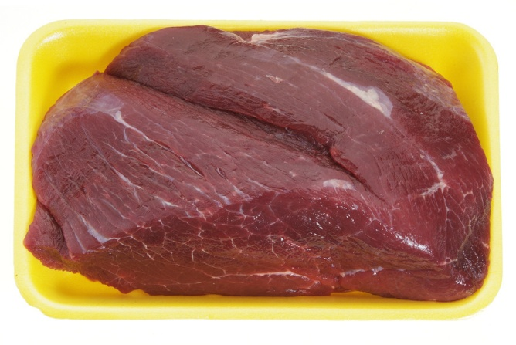
Крупнокусковые полуфабрикаты
Ростбиф изготавливают из целиком зачищенных кусков мякоти вырезки, толстого и тонкого краев. У них в нескольких местах надрезают сухожилия и пленки.
Тушеное мясо приготавливают из верхней, внутренней, боковой и наружной частей задней ноги, массой 1,5–2,5 кг. Мясо предварительно зачищают и надрезают сухожилия.

Slide 14
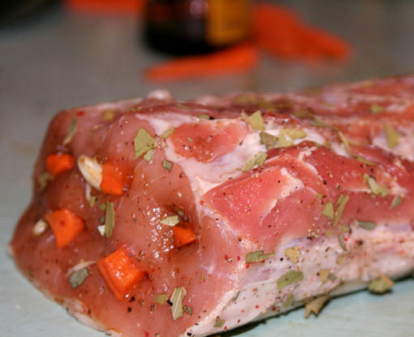
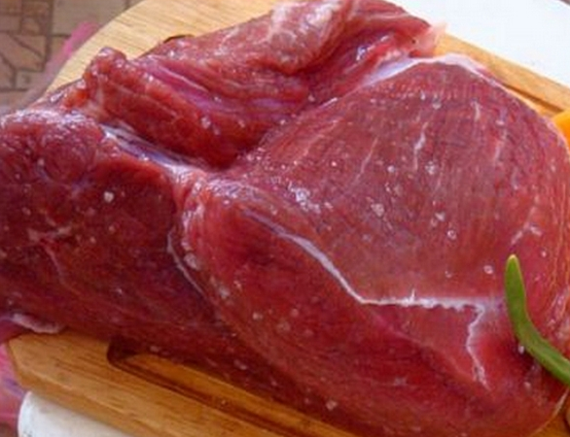
Шпигованное мясо - приготавливают из верхней, внутренней, боковой и наружной частей задней ноги, массой 1,5–2,5 кг. Мясо зачищают и шпигуют вдоль волокон (или под углом 45°) морковью, белыми кореньями, шпиком, нарезанными длинными брусочками. Охлажденный шпик вводят в мясо с помощью шпиговальной иглы.
Отварное мясо приготавливают из мякоти боковой и наружной частей задней ноги, лопатки, подлопаточной части, грудинки, покромки, массой 1,5–2,5 кг.

Slide 15
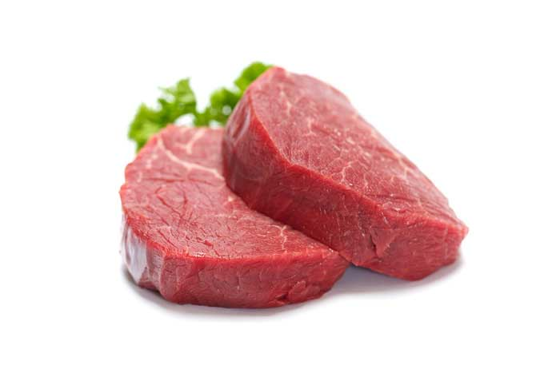
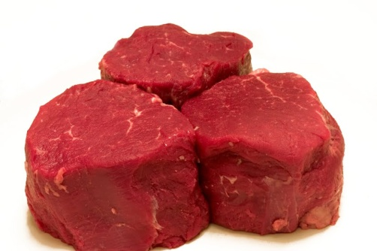
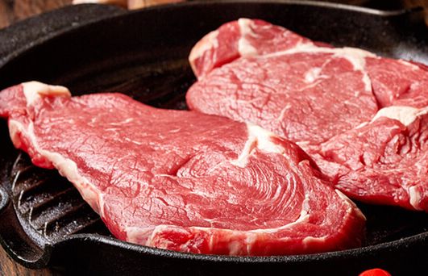
Порционные полуфабрикаты
- Бифштекс. Приготовляют из утолщенной части вырезки (головки) толщиной 2~3 см. Нарезают под прямым углом и слегка отбивают. Используется для жарки.
Филе. Приготовляют из средней части вырезки, толщиной 4-5 см. Иногда обвязывают шпагатом во избежание деформации при тепловой обработке. Используется для жарки.
- Лангет. Приготовляют из тонкой части вырезки (хвостика), по два куска на порцию, толщиной 1—1,2 см. Слегка отбивают. Используется для жарки.
.

Slide 16
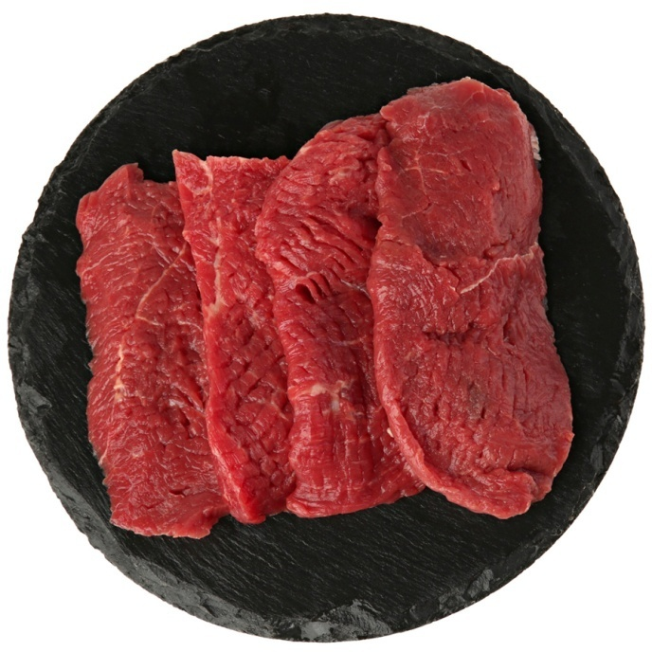
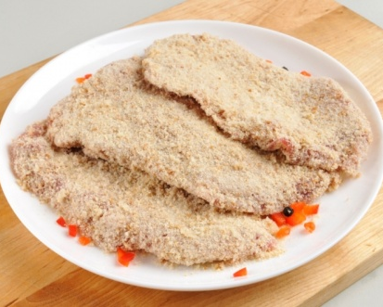
- Антрекот. Приготовляют из толстого и тонкого краев, толщиной 1,5-2 см. Нарезают под прямым углом и придают кускам овально-продолговатую форму. Используется для жарки.
- Ромштекс. Приготовляют из толстого и тонкого краев, верхнего и внутреннего кусков тазобедренной части, толщиной 0,8-1 см. Отбивают, смачивают в льезоне, панируют в сухарях. Используется для жарки.

Slide 17
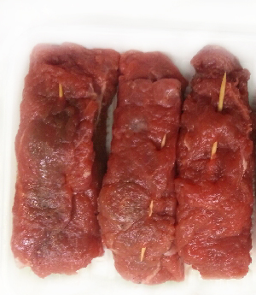
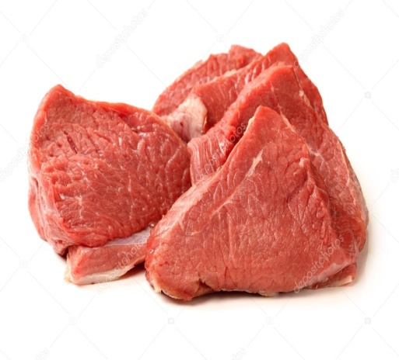
Зразы отбивные. Приготовляют из бокового и наружного кусков тазобедренной части, толщиной 1—1,5 см. Отбивают, на середину кладут фарш, свертывают в виде колбасок и перевязывают ниткой или шпагатом. Для фарша пассерованный репчатый лук соединяют с вареными измельченными яйцами или грибами, зеленью, молотыми сухарями; добавляют соль, перец и перемешивают. Используется для жарки.
- Говядина духовая. Приготовляют из бокового и наружного кусков тазобедренной части, толщиной 2-2,5 см. Порция — один или два примерно равных по массе куска мякоти неправильной четырехугольной или овальной формы. Используется для запекания.

Slide 18
Мелкокусковые полуфабрикаты
Бефстроганов, поджарка, азу, гуляш, шашлык.
Пласты мяса зачищают от пленок и сухожилий, нарезают на куски. Каждый кусок делят на части прямоугольной формы и нарезают под углом 90 градусов на кубики, брусочки и др. по весу согласно «Сборнику рецептур».

Slide 19
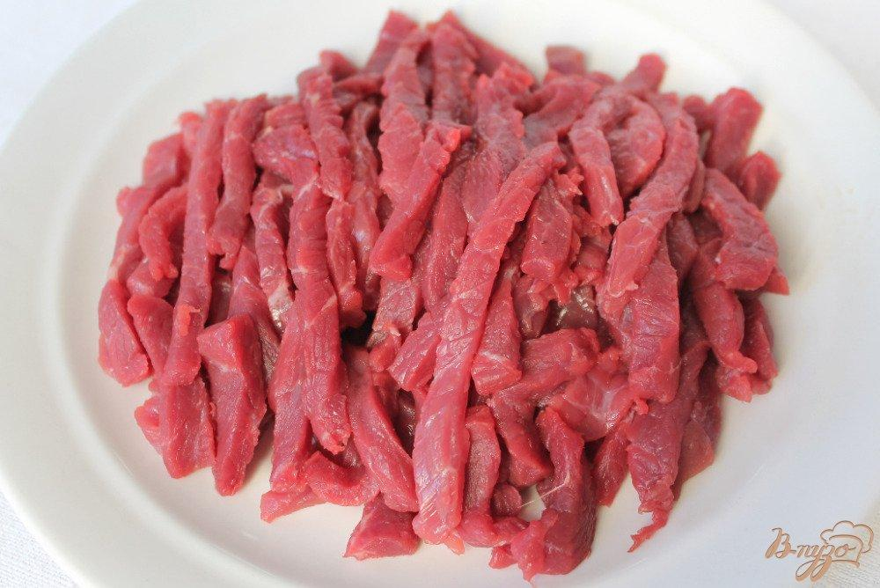
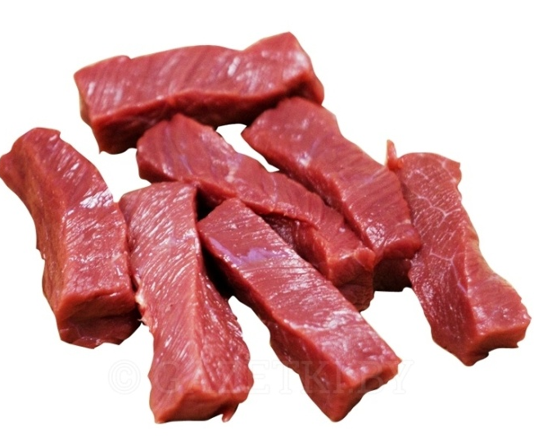
Мелкокусковые полуфабрикаты
Бефстроганов нарезают из толстого и тонкого краев, внутренней и верхней частей мякоти задней ноги, из обрезков вырезки порционными кусками толщиной 1–1,5 см, отбивают до толщины 0,5 см и нарезают брусочками длиной 3– 4 см, массой 5–7 г.
Поджарка нарезают из толстого и тонкого краев, внутренней и верхней частей мякоти задней ноги куски толщиной около 2 см, отбивают и режут на брусочки массой по 10–15 г.

Slide 20
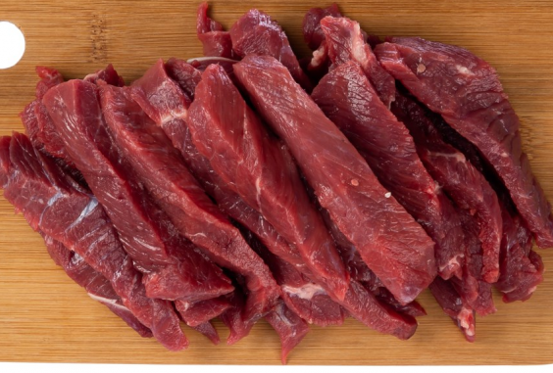
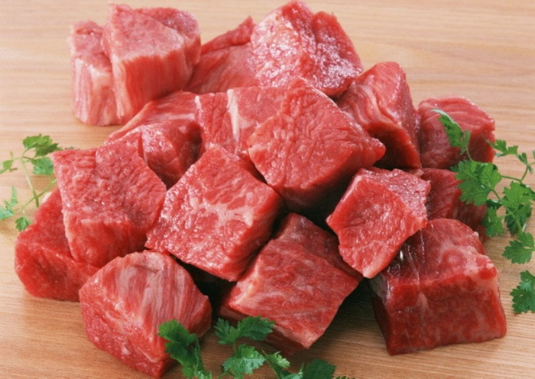
Мелкокусковые полуфабрикаты
Азу нарезают из мякоти боковой и наружной частей задней ноги куски толщиной 1,5–2 см, отбивают и нарезают на брусочки вдвое толще, чем бефстроганов, массой 10–15 г
Гуляш из покромки, лопаточной и подлопаточной частей нарезают кусочки в виде кубиков массой 20–30г. по 4–5 шт. на порцию

Slide 21
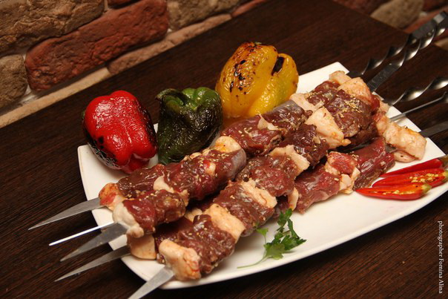
Мелкокусковые полуфабрикаты
Шашлык по-московски — из вырезки нарезают кусочки мяса в виде кубиков массой 30– 40г. и слегка отбивают. Шпик нарезают квадратиками, репчатый лук режут кружочками. Затем надевают на шпажки, чередуя мясо, шпик и лук.

Slide 22
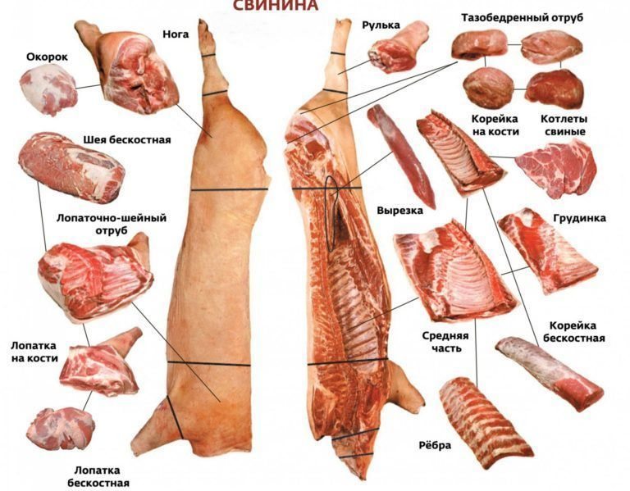

Slide 23
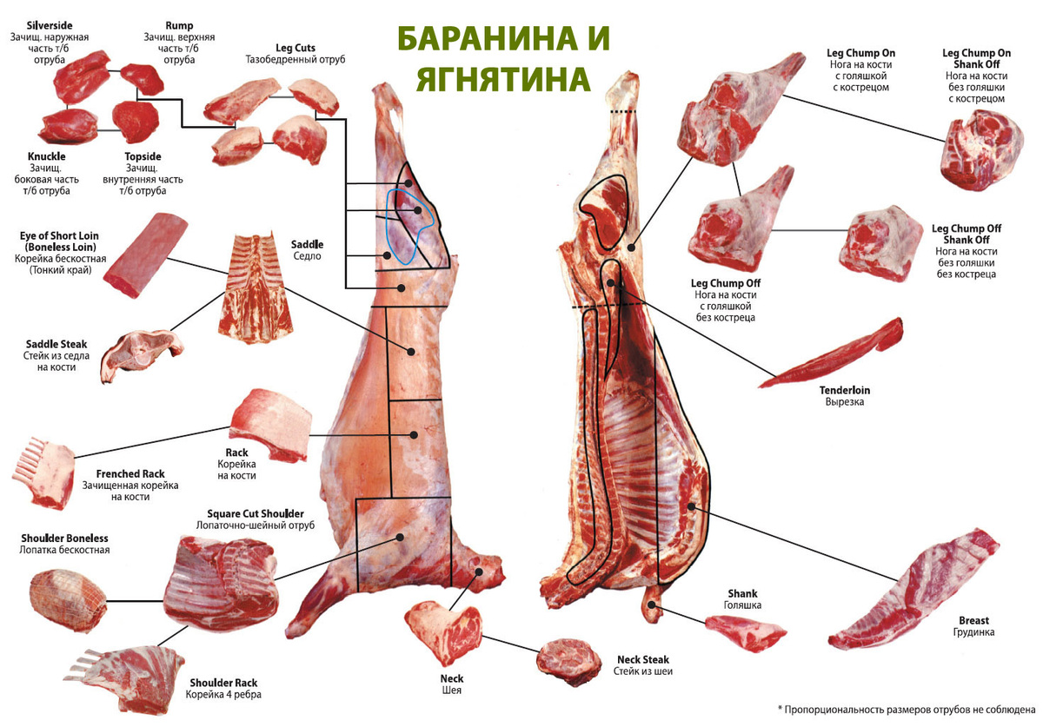

Slide 24
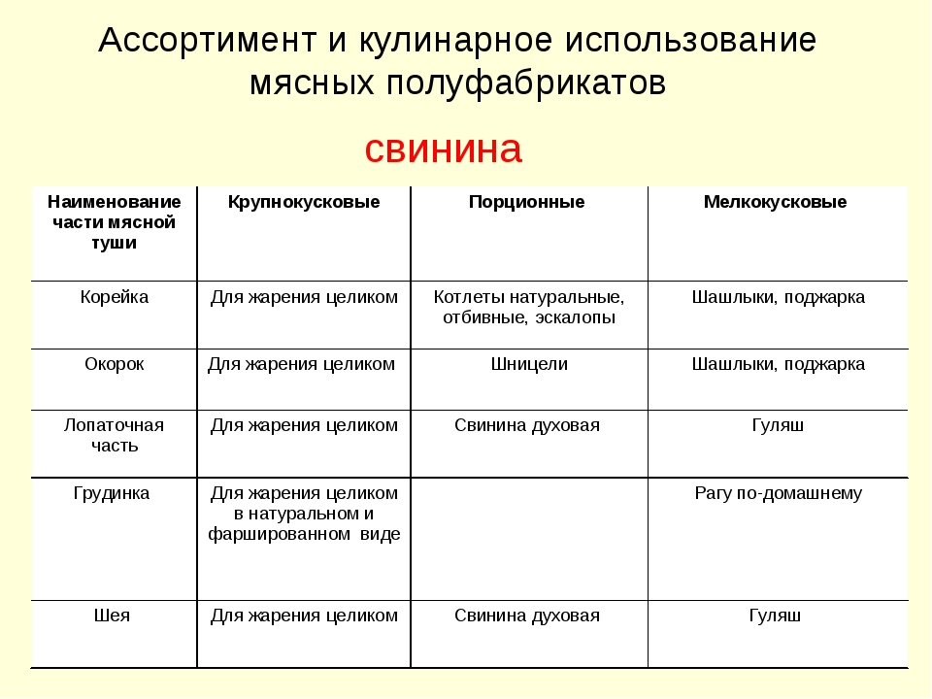

Slide 25
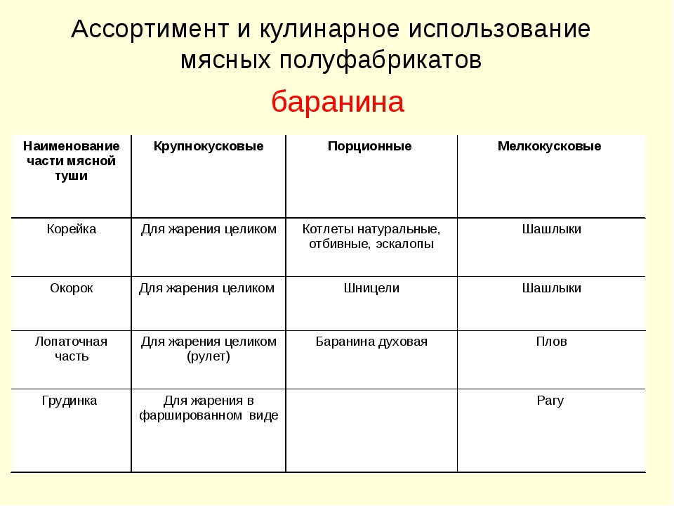

Slide 26
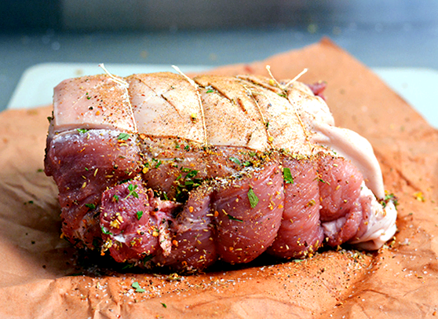
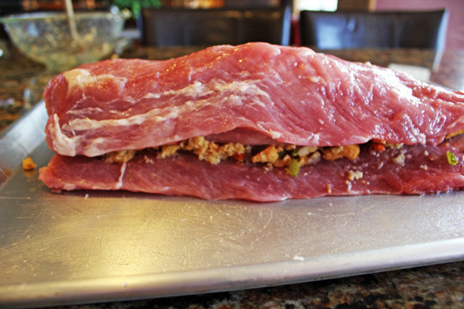
Крупнокусковые полуфабрикаты
Баранина (свинина) жареная - куски мяса массой 1,5–2,0 кг из корейки, тазобедренной части, лопатки (у свиной туши – из шеи). Лопатку предварительно свертывают рулетом и перевязывают шпага том.
Грудинка фаршированная – у грудинки со стороны пашины прорезают пленки между наружным слоем мякоти и мякотью на реберных костях так, чтобы образовался глубокий «карман». Образовавшееся отверстие заполняют фаршем, разрез закрепляют шпажкой или зашивают. С внутренней стороны грудинки надрезают пленки вдоль реберных костей, чтобы легче удалить кости после тепловой обработки.

Slide 27
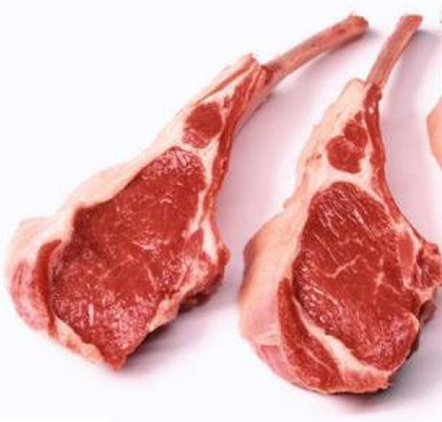
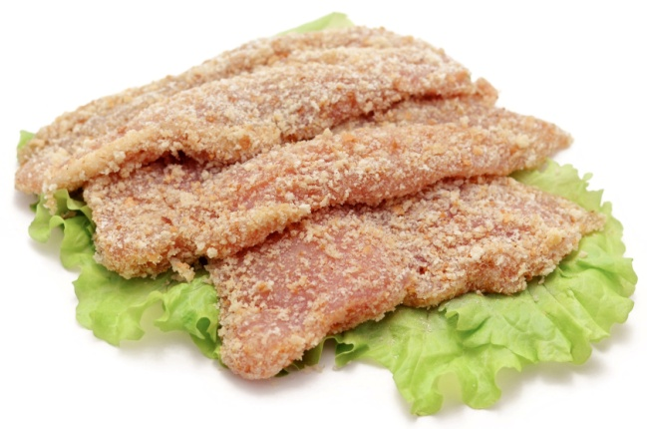
Порционные полуфабрикаты
Котлеты натуральные из баранины и свинины нарезают из половины корейки, примыкающей к почечной части, с 13-го до 6-го ребра. Для нарезки корейку кладут на стол ребрами вверх и, начиная от почечной части, нарезают под углом 45 ° порционные куски вместе с реберной косточкой. У нарезанных кусков вдоль ребра подрезают мякоть на 2–3 см, косточку зачищают, котлеты отбивают и надрезают сухожилия.
Котлеты отбивные из баранины и свинины нарезают из корейки, оставшейся после нарезания натуральных котлет, с 6-го ребра. Порционные куски нарезают под углом 45 ° вместе с реберной косточкой. Подрезают мякоть вдоль косточки, косточку зачищают, мякоть отбивают, надрезают сухожилия, посыпают солью и перцем, смачивают в льезоне и панируют

Slide 28
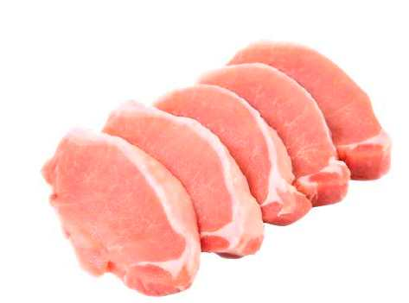
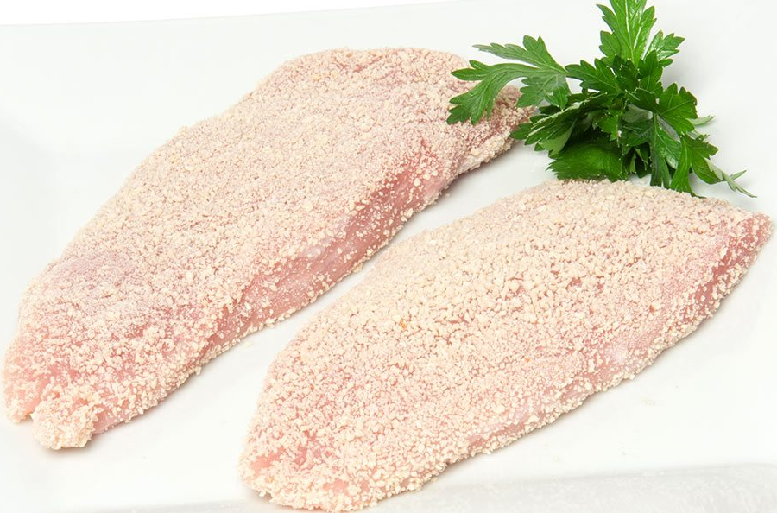
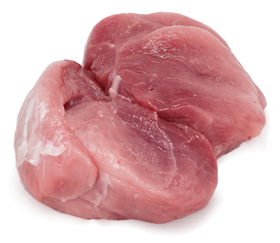
Эскалоп – из корейки свинины без реберных костей нарезают порционные куски толщиной 1,5–2 см, отбивают, надрезают сухожилия.
Используют по 1–2 куска на порцию
Шницель отбивной – из мякоти тазобедренной части баранины, свинины нарезают порционные куски толщиной 1,5–2 см. Мякоть отбивают, надрезают сухожилия, посыпают солью, перцем, смачивают в льезоне и панируют в сухарях, придают соответствующую форму.
Духовая свинина, баранина – из мякоти лопатки (у свиной туши – из шеи) нарезают порционные куски под углом 45°, толщиной 2–2,5 см.

Slide 29
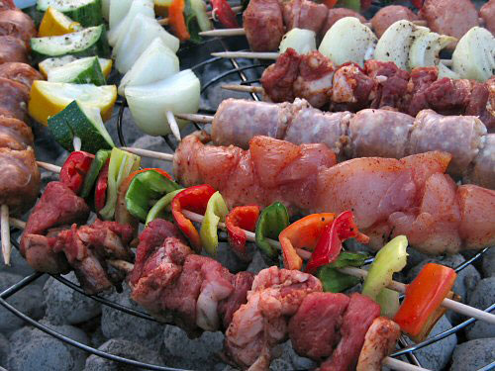
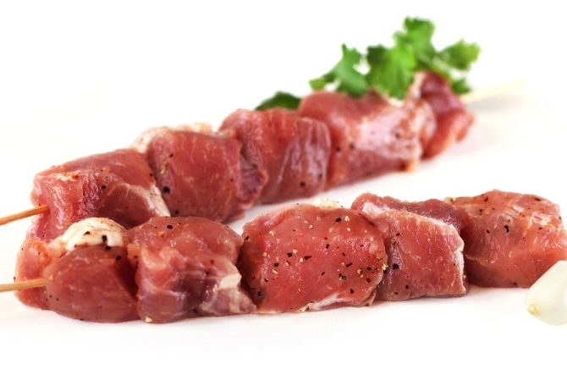
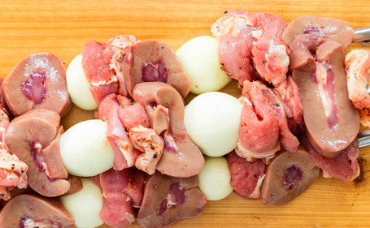
Мелкокусковые полуфабрикаты
Шашлыки нарезают из мякоти корейки и тазобедренной части баранины и маринуют. Для маринования мясо кладут в неокисляющуюся посуду, сбрызгивают лимонным соком или уксусом, кладут мелко измельченный репчатый лук, молотый перец, соль, зелень петрушки и укропа (можно добавить растительное масло), всѐ перемешивают и ставят в холодильник на 4–5 ч.
Шашлык по - кавказски - мясо нарезают кусочками в виде кубиков массой 30–40г. и маринуют. Перед жаркой надевают на шпажку по 5–6 кусочков.
Шашлык по - карски - мясо нарезают из почечной части корейки по одному куску на порцию и маринуют. Почки маринуют вместе с мясом. Перед жаркой на шпажку вначале надевают половину почки, затем мясо и вторую половину почки.

Slide 30
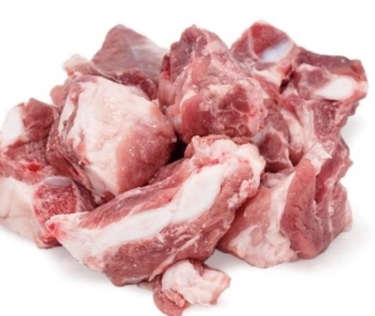
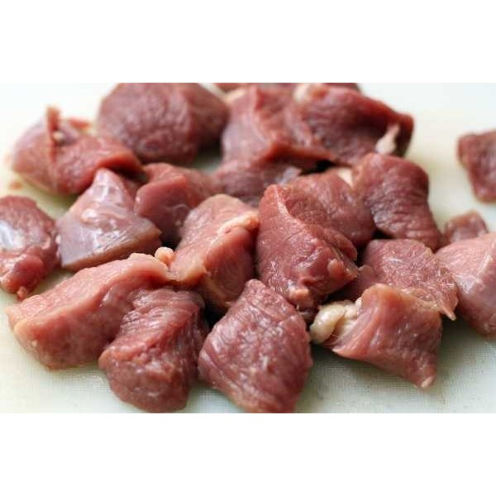
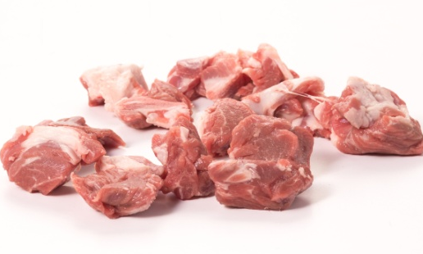
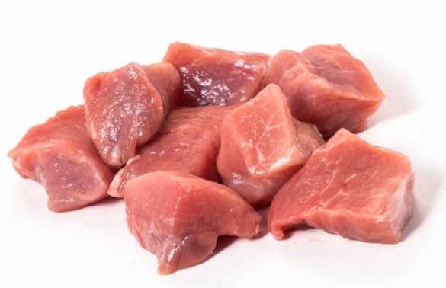
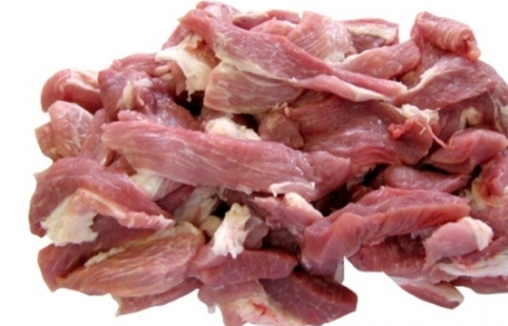
Рагу – из бараньей или свиной грудинки нарубают кусочки вместе с косточкой в виде кубиков массой 30 – 40г. по 3–4 кусочка на порцию.
Плов – из мякоти бараньей лопатки нарезают кусочки в виде кубиков массой 10–15г. по 6–8 кусочков на порцию.
Пилав – из бараньей грудинки и лопатки нарубают кусочки вместе с косточкой, массой 25г., по 5–6 кусочков на порцию.
Гуляш – из мякоти свиной лопатки и шеи нарезают кусочки в виде кубиков массой по 20–30г., с содержанием жира не более 20%.
Поджарка – из свиной корейки (без реберных костей) и тазобедренной части нарезают брусочки массой 10–15г.

Slide 31
Рубленная масса и п/ф из нее
Для приготовления рубленой массы используют мясо шеи, пашины, покромки, а также обрезки, получаемые при разделке и обвалке мяса. Если используют мясо II категории, то для сочности и улучшения вкуса к нему добавляют шпик (сырец). Зачищенное мясо нарезают на кусочки, соединяют со шпиком, пропускают через мясорубку с двойной решеткой один раз, а с одной решеткой – два раза, добавляют воду или молоко, соль, перец и всѐ хорошо перемешивают. При приготовлении рубленой массы из жирного мяса шпик не используют, а норму мяса увеличивают.
На 1 кг рубленой массы берут (массой нетто в г): мяса – 800, шпика – 120, воды или молока – 70.

Slide 32



Бифштекс рубленый – шпик нарезают мелкими кубиками, соединяют с рубленой массой, порционируют и придают изделиям приплюснуто-округлую форму толщиной 2 см. Используют по 1 шт. на порцию.
Филе рубленое – рубленую массу порционируют и придают форму цилиндра. Используют по 1 шт. на порцию.
Лангет рубленый – рубленую массу порционируют, придают изделиям приплюснутоокруглую форму толщиной 1–1,5 см. Используют по 2 шт. на порцию.

Slide 33



Котлеты натуральные рубленые – массу приготавливают из баранины, затем порционируют, придают изделиям овальную форму, вставляют косточку, смачивают в льезоне и панируют в сухарях.
Шницель натуральный рубленый – рубленую массу порционируют, придают изделиям овально-продолговатую форму толщиной 1 см, смачивают в льезоне и панируют в молотых сухарях.
Ромштекс рубленый – массу развешивают на порции, придают им овальную форму, смачивают в льезоне, панируют в молотых сухарях.

Slide 34


Фрикадельки – мясо нарезают на куски, пропускают через мясорубку, соединяют с пассерованным репчатым луком, сырыми яйцами, молотым перцем солью, добавляют воду и всѐ хорошо перемешивают, за тем разделывают на порции в виде шариков по 7–10 г.
Люля-кебаб приготавливают из рубленой массы баранины. Котлетное мясо баранины нарезают на кусочки, соединяют с сырым репчатым луком, бараньим салом (курдючным), пропускают через мясорубку 2–3 раза, кладут соль, молотый перец и хорошо перемешивают. Можно добавить лимонную кислоту. Затем ставят в холодильник на 2–3ч. для маринования. После этого порционируют, придают форму маленьких колбасок, прикрепляют к шпажке и используют по 2–3 шт. на порцию

Slide 35
Котлетная масса и п/ф из нее
Для приготовления котлетной массы используют говядину – мякоть шеи, пашину и обрезки, свинину – обрезки, которые получаются при разделке туш, и реже баранину – мякоть шеи, обрезки. Лучше использовать мясо упитанных животных с содержанием жира до 10%, при этом котлетная масса получается хорошего качества. Если мясо нежирное, то добавляют шпик или натуральное сало (5–10%) Мясо зачищают от сухожилий, кровоподтеков, грубой соединительной ткани, нарезают на кусочки и пропускают через мясорубку. Пшеничный черствый хлеб из муки не ниже 1-го сорта замачивают в холодной воде или молоке. Измельченное мясо соединяют с замоченным хлебом, кладут соль, молотый перец, хорошо перемешивают, пропускают через мясорубку и выбивают. При этом масса обогащается воздухом, становится более однородной и изделия получаются пышными. Однако долго выбивать не рекомендуется, так как отделяется жир и изделия получаются менее сочными и вкусными.
На 1 кг мяса берут (масса нетто в г): хлеба пшеничного – 250, воды или молока – 300, соли – 20, перца молотого – 1.

Slide 36



Котлеты рубленые – котлетную массу развешивают на порции по 57 г, панируют в красной панировке, придают овально-приплюснутую форму с одним заостренным концом (толщиной 2–2,5 см, длиной 10 – 12, шириной 5 см). Используют по 1–2 шт. на порцию.
Биточки рубленые – котлетную массу развешивают на порции по 57г, панируют и придают приплюснуто-округлую форму (толщиной 2–2,5 см, диаметром 6 см). Используют по 2 шт. на порцию.
Шницель рубленый – котлетную массу порционируют, панируют, придают овальноприплюснутую форму толщиной 1 см. Используют по 1 шт. на порцию.

Slide 37


Зразы рубленые – котлетную массу приготавливают с меньшим количеством хлеба, порционируют, придают форму кружочка толщиной 1 см, на середину кладут фарш, края кружочков соединяют, панируют в красной панировке и формуют в виде кирпичика с овальными краями. Используют по 1–2 шт. на порцию.
Для фарша берут пассерованный репчатый лук, который соединяют с вареными рублеными яйцами, зеленью петрушки, кладут соль, молотый перец и перемешивают. Фаршировать можно также омлетом, нарезанным мелкими кусочками.
Тефтели – котлетную массу приготавливают с меньшим количеством хлеба, добавляют пассерованный репчатый лук, затем порционируют, формуют в виде шариков и панируют в муке. Используют по 2–4 шт. на порцию.

Slide 38

Рулет – для приготовления котлетной массы хлеба берут меньше. На смоченную салфетку или марлю раскладывают массу в виде прямоугольника толщиной 1,5–2 см, на середину его по длине кладут фарш. Массу соединяют с помощью салфетки так, чтобы один край массы немного находил на другой, придают форму батона и перекладывают швом вниз из салфетки на противень, смазанный жиром. Поверхность рулета смазывают льезоном, посыпают сухарями, а также делают проколы для того, чтобы при тепловой обработке не образовались трещины.

Slide 39

Требования к качеству

Slide 40
Проверка знаний
1. Крупнокусковые полуфабрикаты из говядины:
а) ростбиф, ромштекс, говядина духовая;
б) тушеная мясо, шпигованное, ростбиф;
в) грудинка фаршированная, ростбиф, мясо шпигованное;
г) вырезка, антрекот, мясо тушеное;
2. Порционные полуфабрикаты из свинины:
а) бифштекс, лангет, котлеты натуральные;
б) шницель, антрекот, котлета отбивная;
в) эскалоп, шницель, котлета натуральная;
г) эскалоп, антрекот, лангет, шницель;
3. Тефтели имеют форму:
а) приплюснуто – округлую;
б) овально – приплюснутую;
в) шарики;
г) форма батона;

Slide 41
Проверка знаний
4. Натуральные полуфабрикаты подразделяют на
a) безкостные
б) мясокостные
в) костные
г) крупнокусковые, порционные, мелкокусковые
5. Гуляш нарезают:
а) кубиками 20-30г;
б) брусочками 10-15г;
в) массой 1,5-2кг
6. Определите форму нарезки мяса для бефстрогонов:
а) кубики 30 – 40 грамм;
б) брусочки длинной 30 – 40 мм, массой 5 – 7 грамм;
в) кусочки мякоти прямоугольной формы массой 10 – 15 грамм;

Slide 42
Проверка знаний
7. Полуфабрикаты из натуральной – рубленной массы:
а) шницель, бифштекс, фрикадельки;
б) тельное, рулет, биточки;
в) фрикадельки, люля – кебаб, рулет;
г) тефтели, рулет, шницель
8. Мясные полуфабрикаты - это ……
a) куски мяса с заданной или произвольной массой, размерами и формой из соответствующих частей туши, подготовленные к термической обработке.
б) мясо птицы (кур, уток, гусей, индеек), кроликов 1 и 2 категорий
c) разделка полутуш на отрубы, обвалка отрубов, жиловка и сортировка мяса
9. Подготовка мяса для производства натуральных полуфабрикатов включает
a) разделку туш (полутуш), обвалку, жиловку и сортировку по кулинарному назначению
б) обвалку, жиловку, разделку туш и сортировку
c) сортировку, обвалку, жиловку и разделку туш

Slide 43
Спасибо за внимание!

